Slide 1
Em đã nhớ Trường Sa Cả khi mình chưa đến Giữa sóng, cát không ngờ Gặp màu hoa muống biển. Những Đá Thị, Len Đao Song Tử Tây sóng vỗ Những Sơn Ca, Sinh Tồn Hoa bàng vuông đợi nở. Những nhà giàn giữ đảo Neo cả nhịp tim người Muốn gửi vào muôn gió Xin từng ngày sóng nguôi. Bão giăng giăng mặt biển Đảo oằn mình khát mưa Đoá san hô kiêu hãnh Vẫn nở hoa bốn mùa. | Nụ cười người lính đảo Trong gian khó vẫn ngời Ánh mắt bao trìu mến Ngắm hải âu giữa trời. Mỗi hạt cát Trường Sa Đã trở thành máu thịt Những tên đảo, tên người Viết hoa thành Tổ quốc. (Huệ Triệu)
1
5
CẢM XÚC TRƯỜNG SA
2
6
3
4

Slide 2
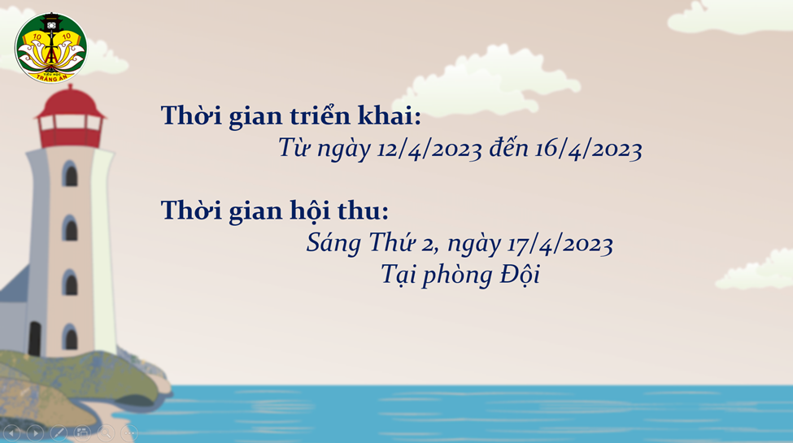

Em đã nhớ
Cả khi mình chưa đến
Giữa sóng, cát không ngờ
Gặp màu hoa muống biển.
Trường Sa

Slide 3
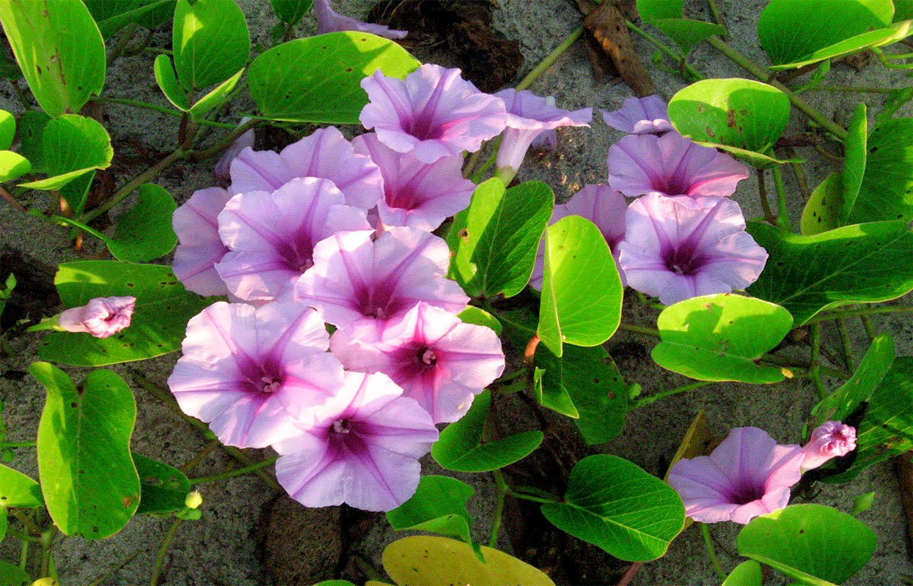
Là loại thân dây bò trên mặt cát, hoa kiểu loa kèn 5 góc màu tím nhạt. Có nhiều công dụng trong cuộc sống: làm thức ăn cho thỏ, dê, ngựa...và làm một số vị thuốc để chữa bệnh. Hoa muốn biển cùng với cây phi lao, dứa dại, cỏ mặt trời, cây bòn bòn...giúp ngăn sóng chắn gió, tạo nên nét đẹp hoang sơ cho bãi biển.

Slide 4
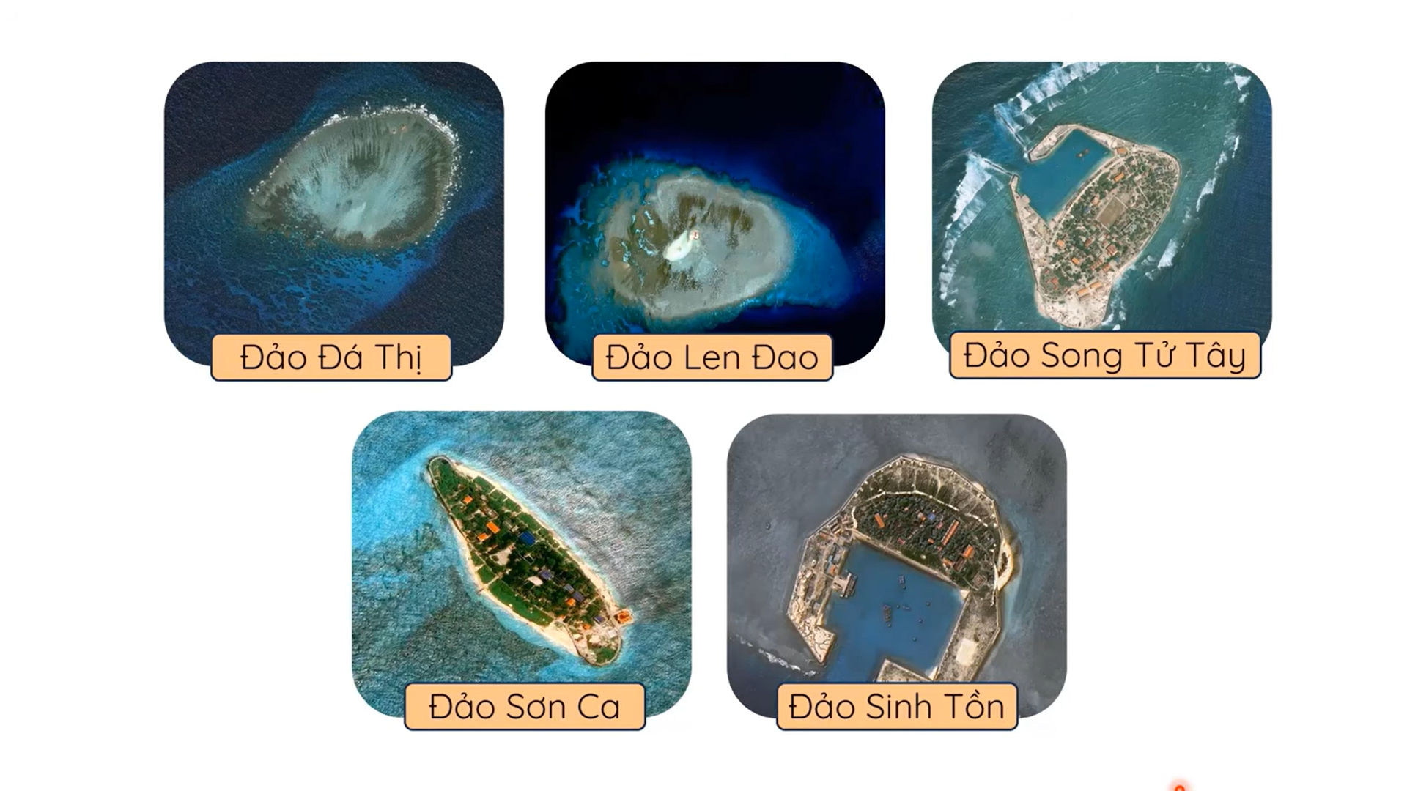

Slide 5
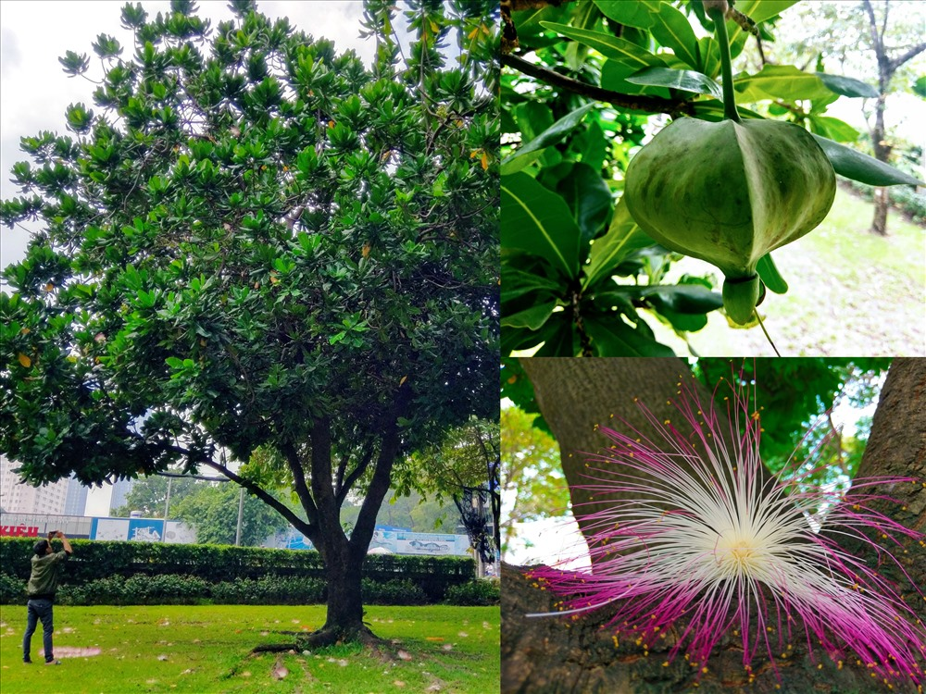
Loài hoa đặc trưng ở quần đảo Trường Sa, hoa trắng, mọc thành chum ở đầu cành, dài 10 – 20 cm

Slide 6
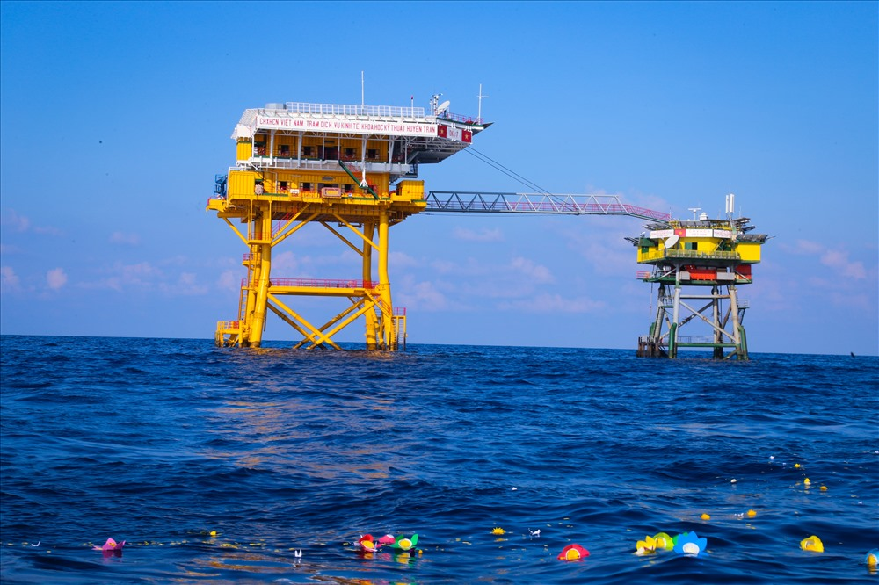
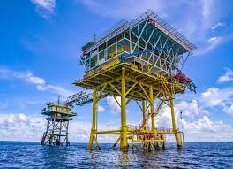
Trạm dịch vụ kinh tế - khoa học kĩ thuật được xây dựng ở vùng biển phía Nam, là những cột mốc khẳng định chủ quyền trên biển của nước ta.

Slide 7
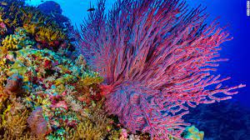
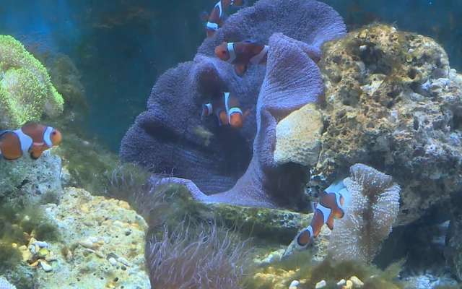

Slide 8
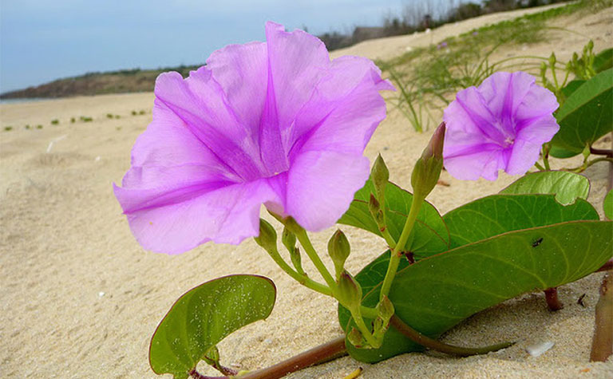
Ở khổ thơ đầu, điều gì gây bất ngờ với mọi người khi đến Trường Sa?
Ở khổ thơ đầu, màu hoa muống biển gây bất ngờ với mọi người khi đến Trường Sa.

Slide 9
Em hiểu thế nào về hai dòng thơ
“Những nhà gian giữ đảo/ Neo cả nhịp tim người"?
Chọn câu trả lời dưới đây hoặc nêu ý kiến của em.
Sự thấu hiểu của người dân trước những gian nguy mà người lính nhà giàn phải đương đầu.
A
Cảm xúc thương yêu, lo lắng của người ra thăm đảo dành cho người lính Trường Sa.
B
Tình yêu tha thiết của người dân đất Việt đối với
biển đảo quê hương.
C

Slide 10
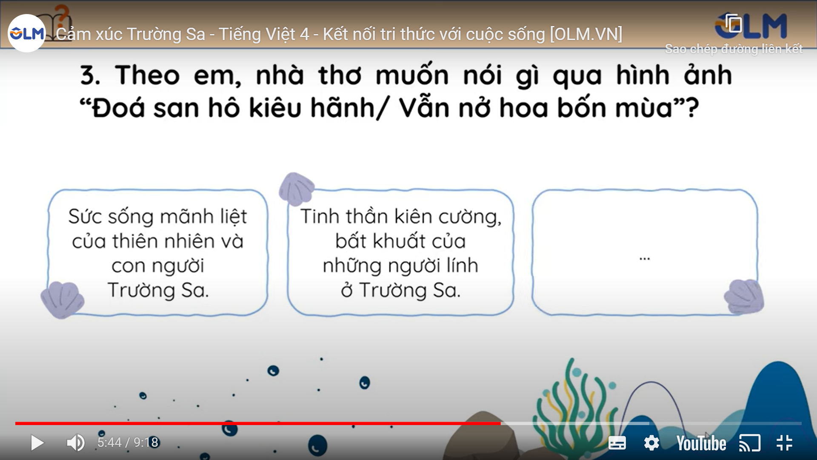
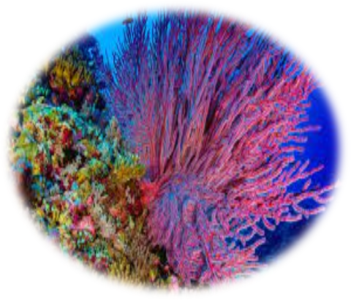
Theo em, nhà thơ muốn nói gì qua hình ảnh
“Đoá san hô kiêu hãnh
Vẫn nở hoa bốn mùa”?

Slide 11
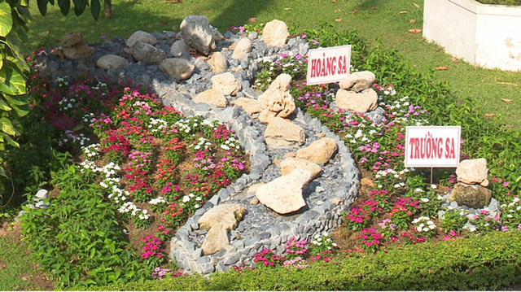
Độc đáo mô hình bản đồ Việt Nam bằng đá san hô từ đảo Trường Sa

Slide 12

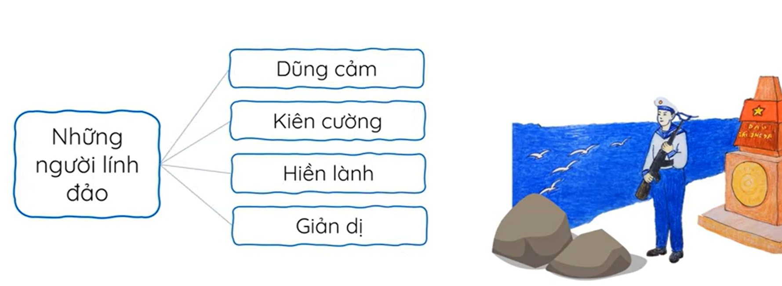
Nêu cảm nghĩ của em về người lính đảo Trường Sa.

Slide 13
Ý nghĩa của khổ thơ cuối là gì? Em chọn ý nào dưới đây? Vì sao?
A
B
C
Quần đảo Trường Sa thuộc chủ quyền thiêng liêng của Tổ quốc ta.
Những tên đảo, tên người ở Trường Sa góp phần làm nền Tổ quốc vẹn toàn.
Những người thầm lặng bảo vệ biển trời Tổ quốc đáng được tôn vinh.

Slide 14
